Slide 1
SREDNJEVEŠKO GRADBENIŠTVO
Spoznali bomo:
bivališča v posameznih zgodovinskih obdobjih
podobnosti in razlike med bivališči nekoč in danes
vrste gradbenega materiala
namembnost stavb
Ključne besede:
gradovi
mesta
samostani
cerkve

Slide 2
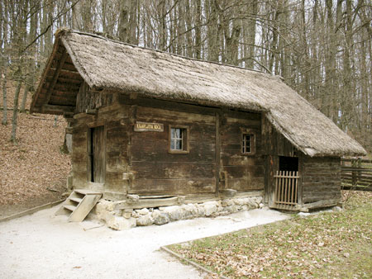
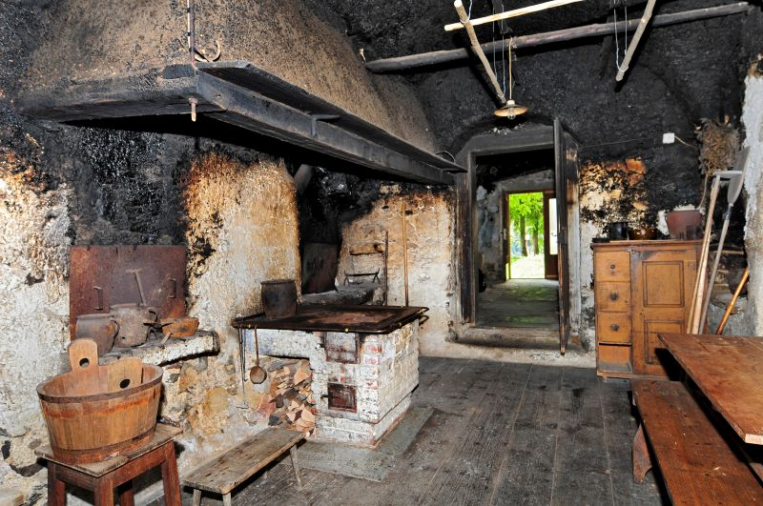
SREDNJEVEŠKO GRADBENIŠTVO – kmečka bivališča
- lesene koče z enim prostorom, majhnimi okni,
zidanim ognjiščem in ležiščem na tleh
- skromna oprema (miza, klop, skrinja)
- v 15. stoletju pol zidane hiše,
pokrite s skodlami ali slamo
- bivalni prostor, črna kuhinja in kamra
- gospodarska poslopja

Slide 3
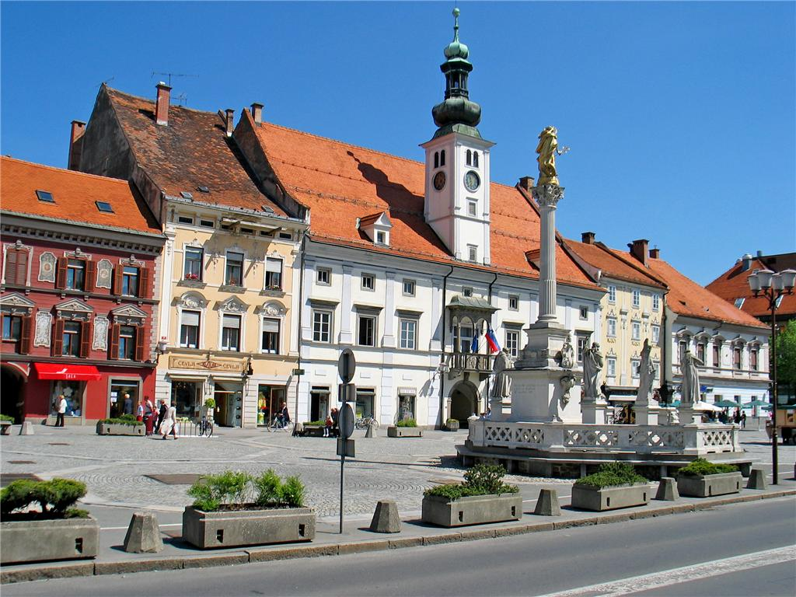
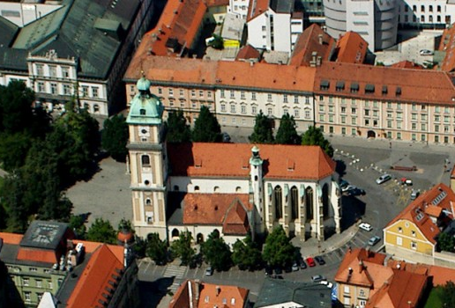
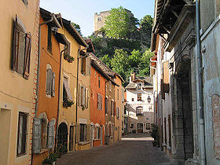
SREDNJEVEŠKO GRADBENIŠTVO – stavbe srednjeveških mest
- rotovž – mestna hiša na mestnem trgu
- cerkev
- hiše iz kamna in lesa – pogosti požari
- v pritličju delavnice, v nadstropju stanovanje

Slide 4
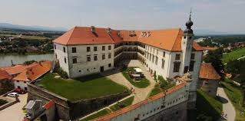
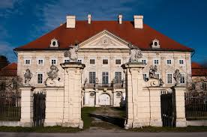
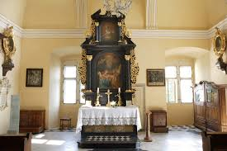
SREDNJEVEŠKO GRADBENIŠTVO – gradovi
- bivališča plemiških družin
- obdani z obzidjem in obrambnimi stolpi
- na vzpetinah (blejski in ptujski grad)
- grajska kapela
- dvorci konec srednjega veka

Slide 5
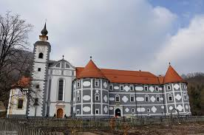
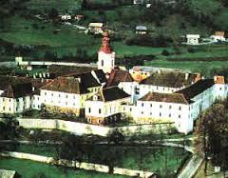
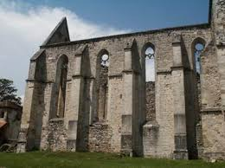
SREDNJEVEŠKO GRADBENIŠTVO – samostani
- gradijo jih meniški redovi
- obdani z obzidjem (Stična, Kostanjevica Žiče)
- samostanska cerkev
- bivalni prostori
- skrbijo za izobraževanje

